Slide 1
REINTEGRAPP
AI-DEV

Slide 2
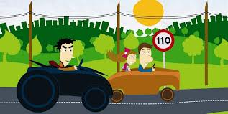
¿Qué encontramos?
Falta de conciencia vial
Información dispersa
Poca colaboración de la comunidad
Cultura no preventiva

Slide 3





¿Cuál es nuestra idea?
Georeferenciación y Reporte de incidentes
Riesgos Cercanos
Reportar y Calificar Conductores
Tips
Que hacer en caso de accidente

Slide 4
Ahora si la aplicación

Slide 5
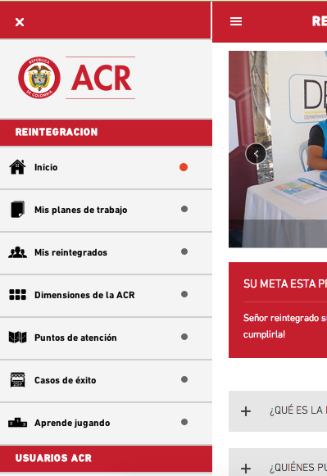
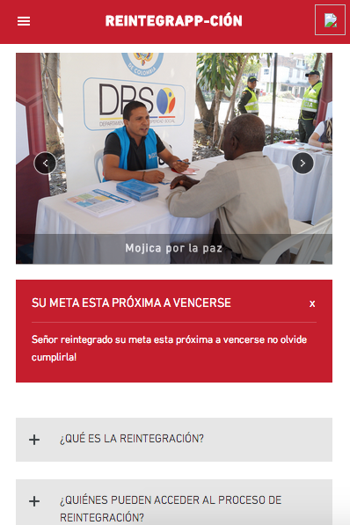
La solución que elaboramos

Slide 6
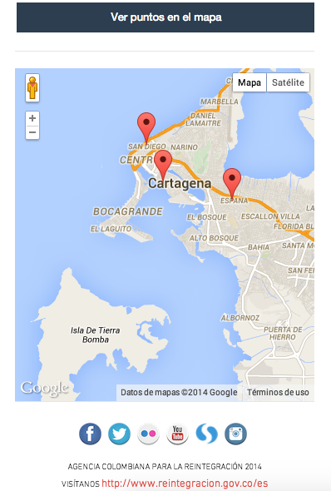
PUNTOS DE ATENCIÓN
Conozca los diferentes puntos de atención de nuestra agencia en todo el país

Slide 7
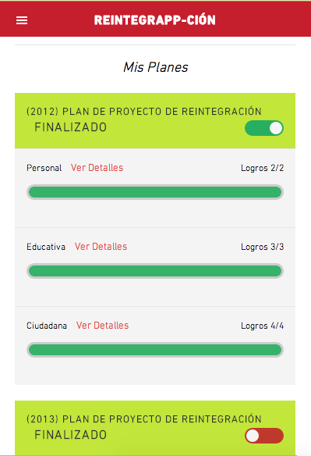
Mis planes de reintegración
Estado y avance personalizado de los diferentes planes de reintegración que tiene el reintegrado.

Slide 8
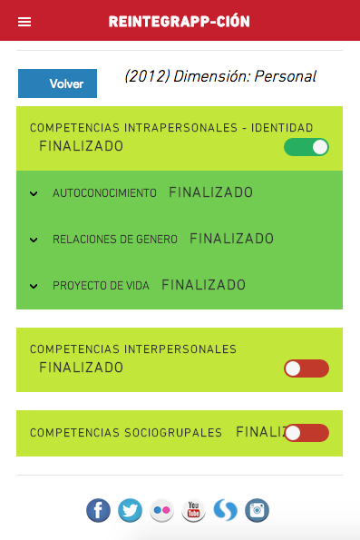
Mis planes de reintegración
Conozca el detalle de cada uno de sus planes de integración

Slide 9
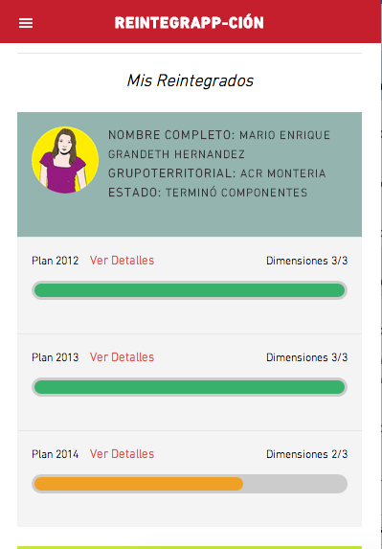
MIS REINTEGRADOS
Seguimiento personalizado de cada una de las personas en proceso de reintegración

Slide 10
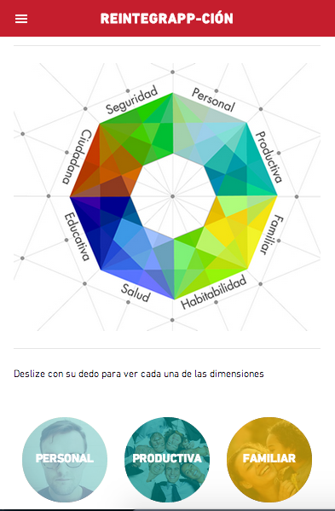
DIMENSIONES DE LA ACR
Sección publica informativa sobre el modelo de trabajo con dimensiones para los programas de reintegración

Slide 11
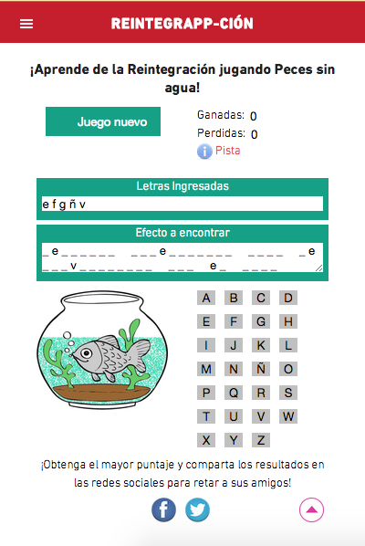
APRENDA JUGANDO
Prueba tu conocimiento y aprende sobre temas de reintegración con el juego peces sin agua

Slide 12
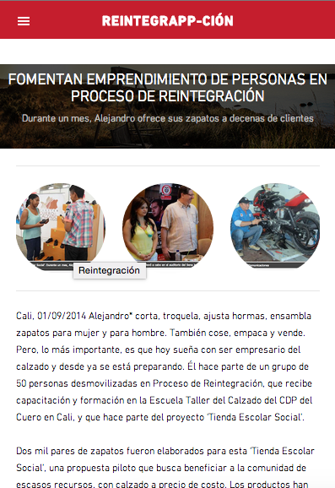
CASOS DE EXITO
Sección pública dedicada a los casos de éxito de los programas de reintegración

Slide 13
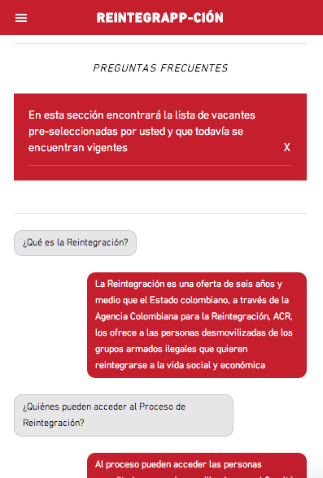
PREGUNTAS FRECUENTES
Sección dedicada a las preguntas frecuentes que surgen sobre la agencia y los diferentes programas de reintegración

Slide 14
GRACIAS

